Slide 1


חיזוי שכר דירה
מבוא למדעי הנתונים פרויקט סיום
ירין יהב

Slide 2
שכר דירה
שאלת המחקר:
האם ניתן לחזות שכר דירה של דירה על פי המאפיינים שלה?

Slide 3

מקור הנתונים והרכשה
אתר הנדלן – https://www.ad.co.il
חילוץ מאפיינים של כל דירה מדף הדירה באתר
חילוץ מאפיינים כגון: שכר הדירה, עיר, אזור מספר חדרים וכו'

Slide 4

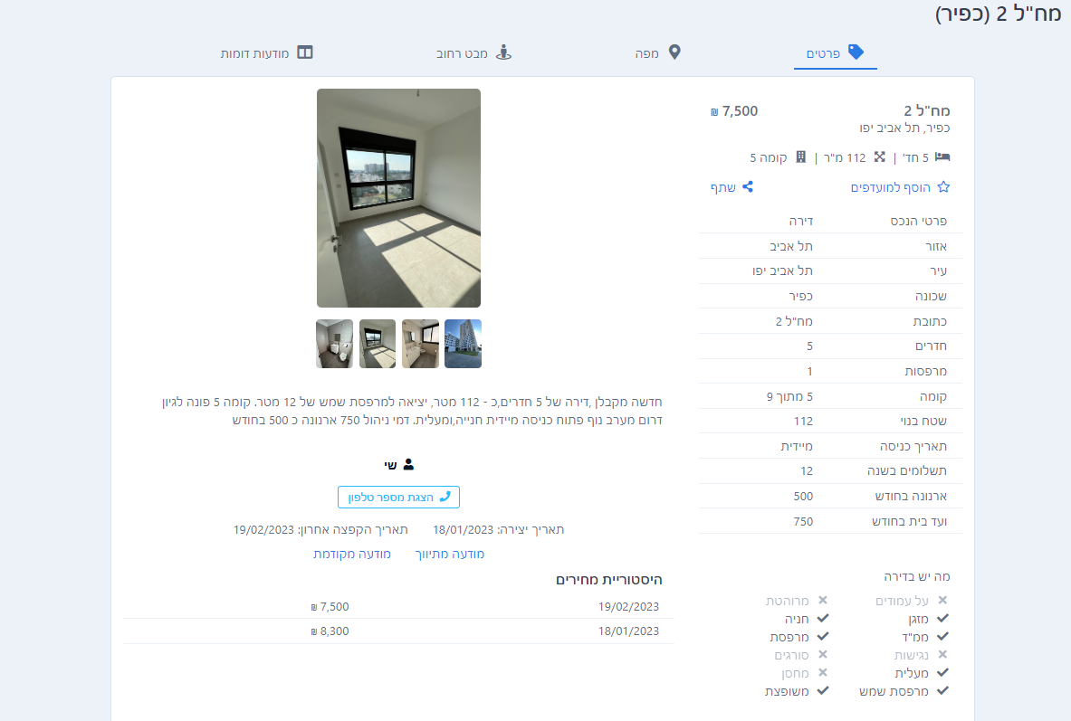



דירה לדוגמה

Slide 5
הרכשת הנתונים
שימוש בספריית BeautifulSoup
מעבר על כל דפי האתר בעזרת ה-Class של כפתור "הבא"
עבור כל דף באתר מעבר על כל המודעות באותו הדף
חילוץ הנתונים עבור כל מודעה, בעיה בחילוץ הנתונים בגלל שהטבלה משתנית ואין נתונים עבור כל המאפיינים
פתירת הבעיה באמצעות הכנסת ערך NaN כאשר ערך עבור משתנה מסויים חסר
סך הנתונים: 47,563 שורות X 22 עמודות

Slide 6

טיפול בנתונים
מחיקת עמודות לא רלוונטיות
מחיקת שורות כפולות (לא היו כאלה)
מחיקת דירות ללא מחיר שכר דירה
עבור עמודות נומריות – מחיקה של פורמטים בעיתיים המכילים String והמרתם ל-Int
מחיקת כל השורות בהם יש לנו ערכי NaN
סך הנתונים לאחר סינון: 24,544 שורות X 20 עמודות

Slide 7
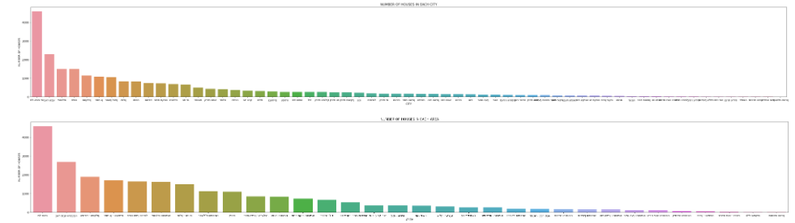
ויזואליזציה ו-EDA
פילוח כמות הדירות לפי עיר/אזור

Slide 8
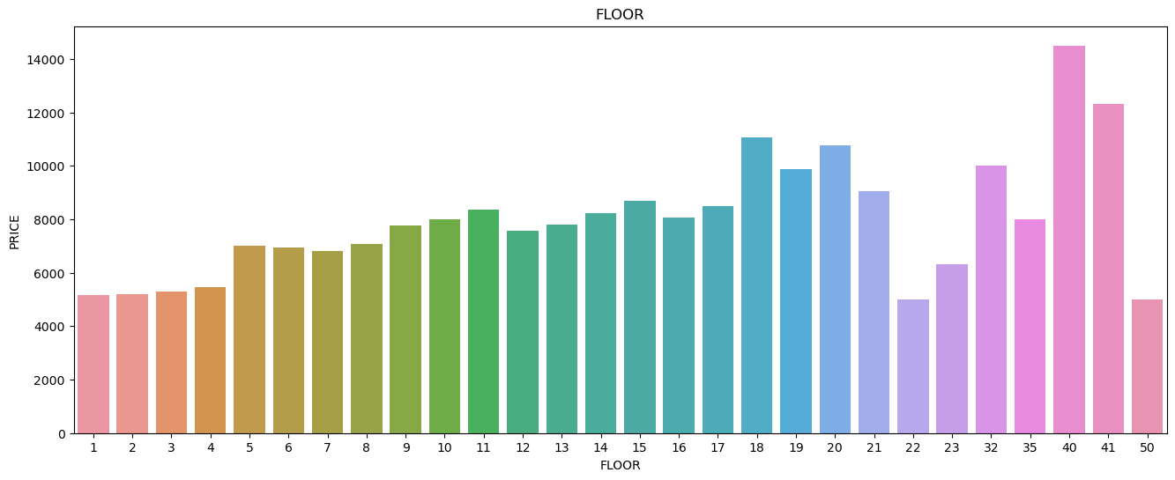
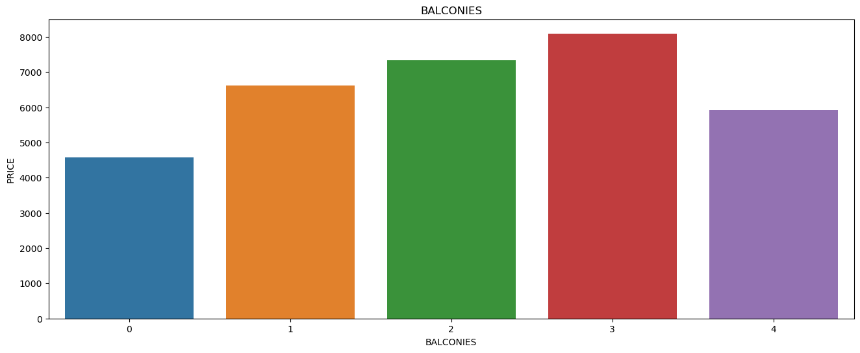
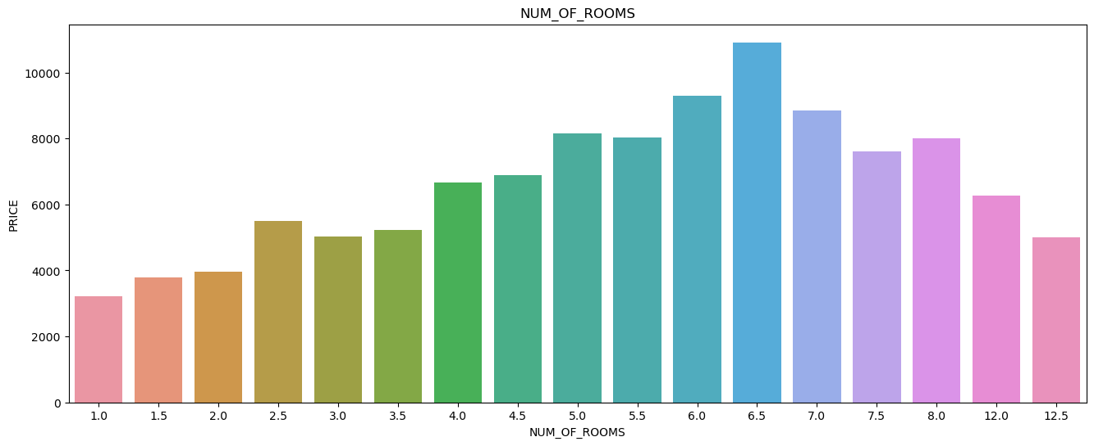
ויזואליזציה ו- EDA
פילוח השכר הממוצע של דירה לפי כמות החדרים/קומות/מרפסות

Slide 9
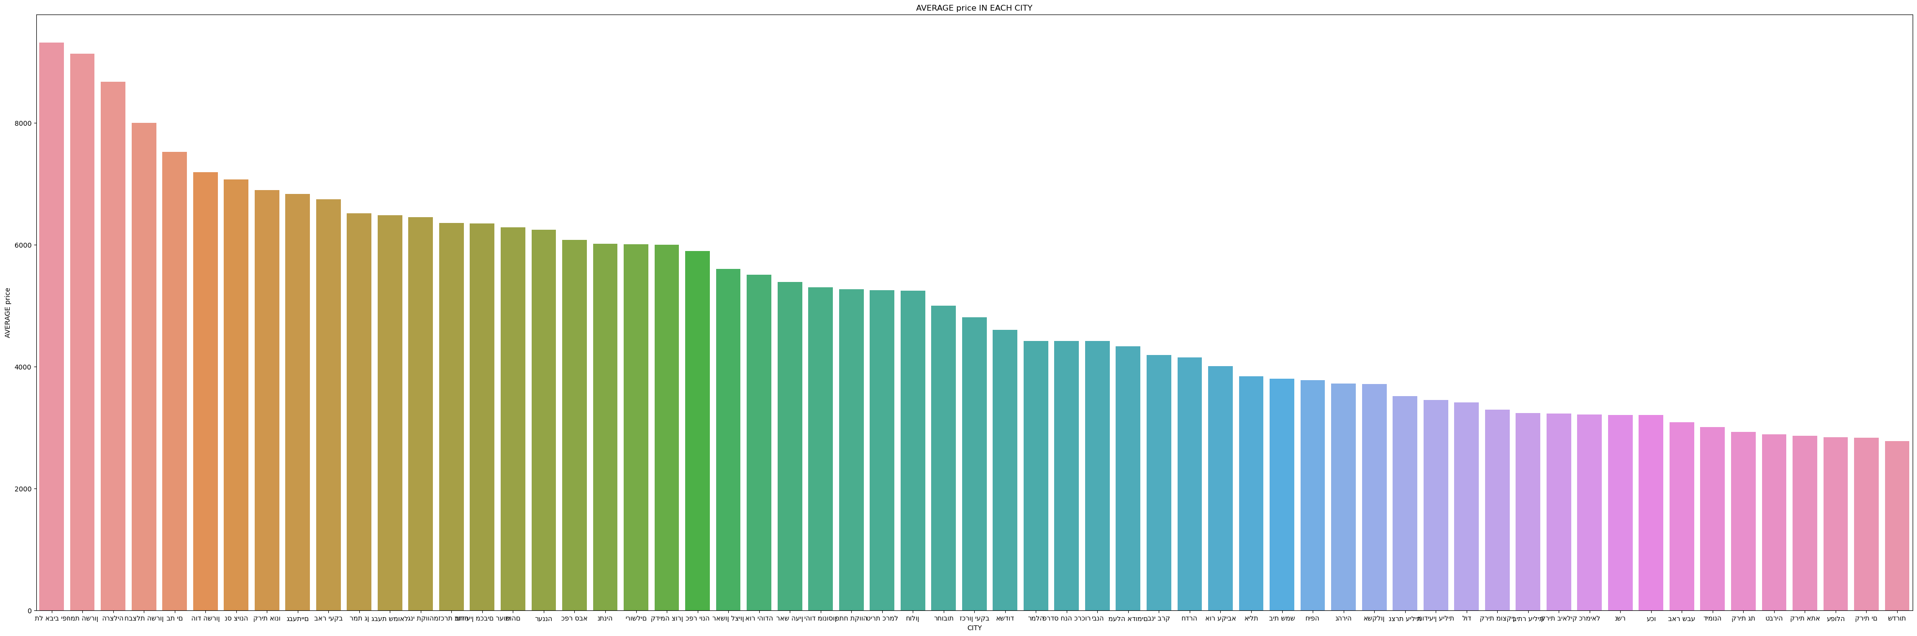
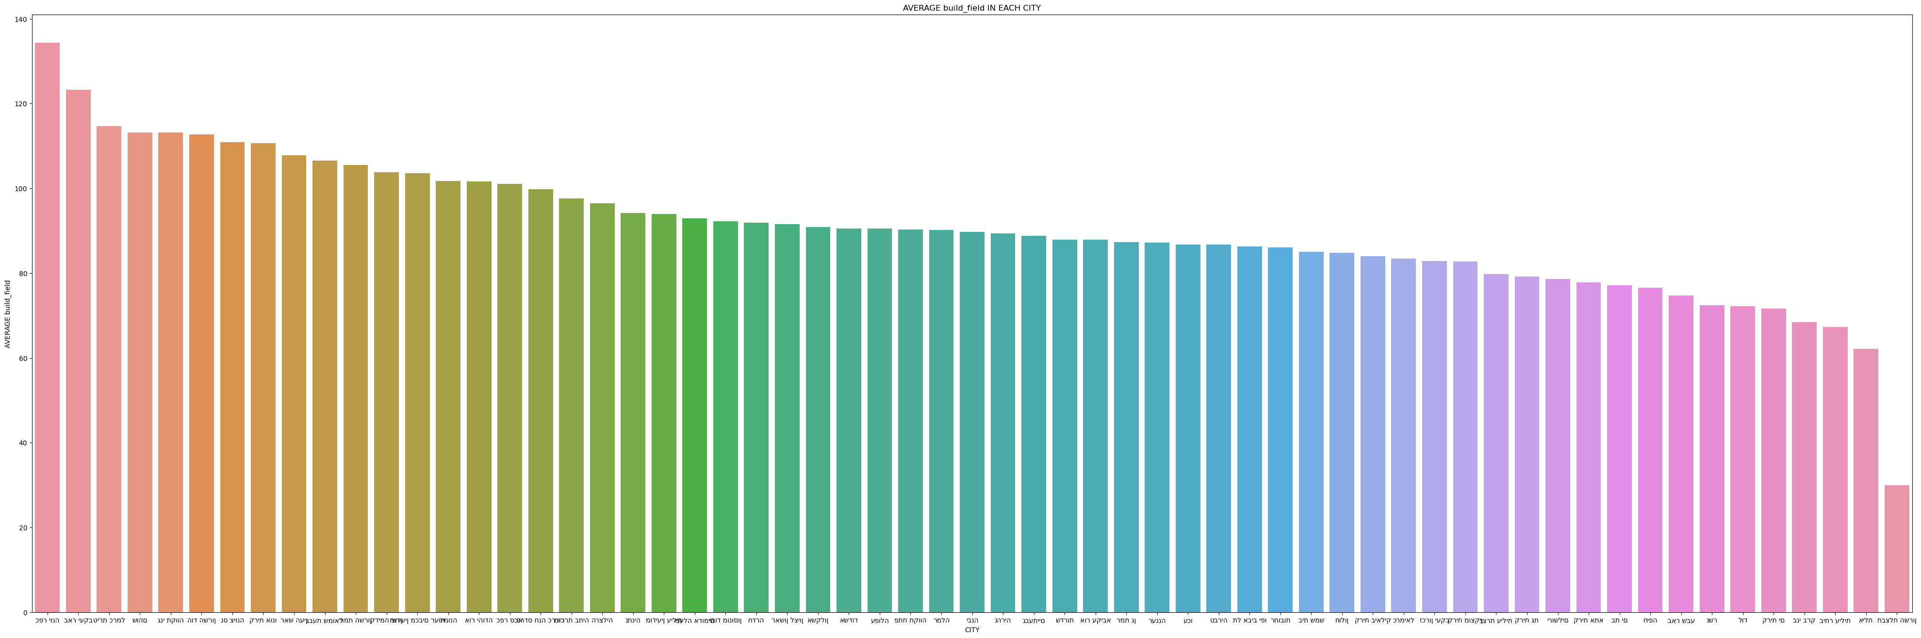
ויזואליזציה ו- EDA
פילוח המחיר הממוצע לדירה עבור ערים/אזורים שונים

Slide 10
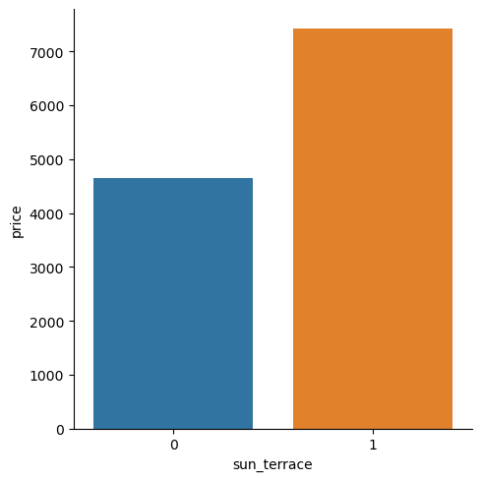
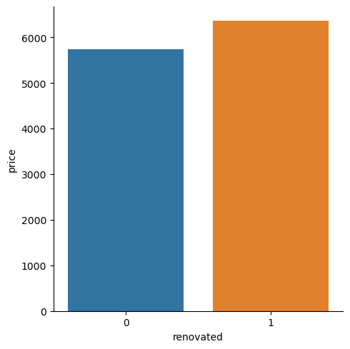
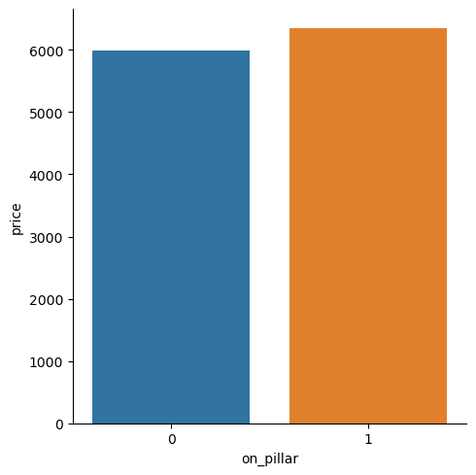
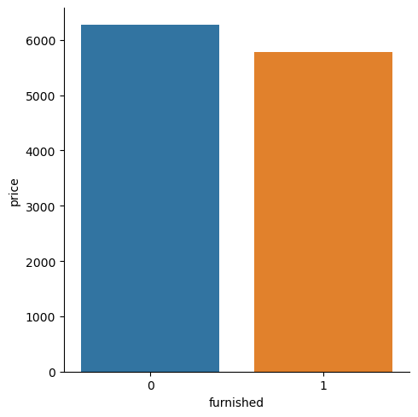
ויזואליזציה ו-EDA
השפעת מאפיינים בינריים על שכר הדירה

Slide 11
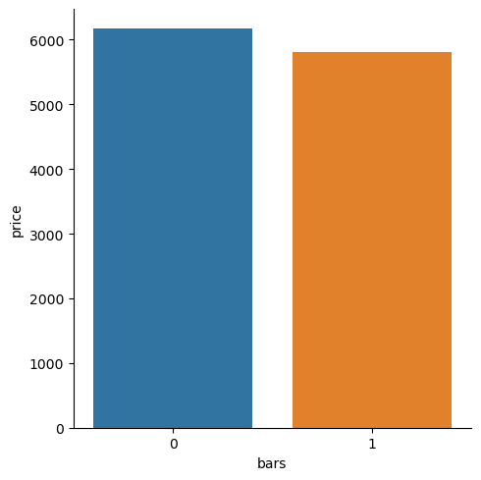
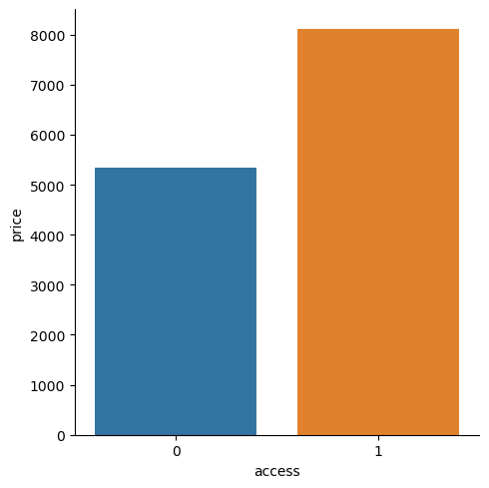

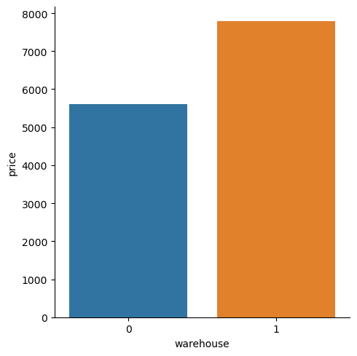
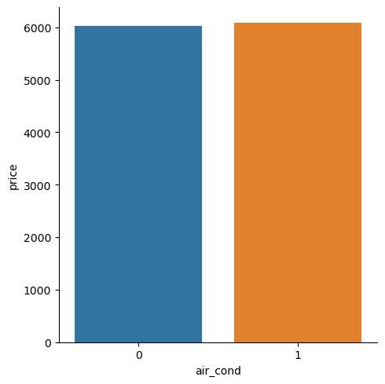
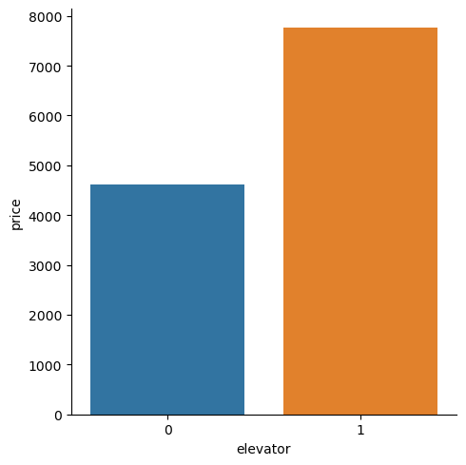
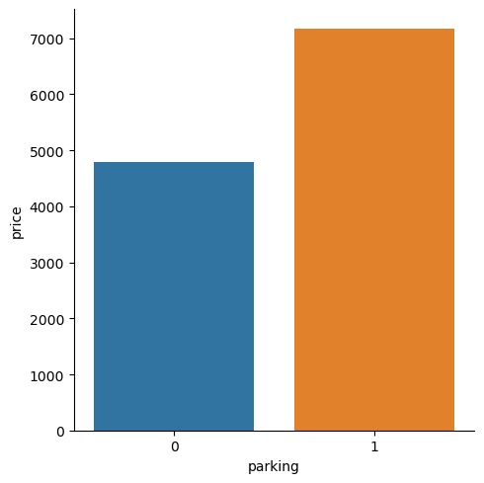
ויזואליזציה ו-EDA

Slide 12
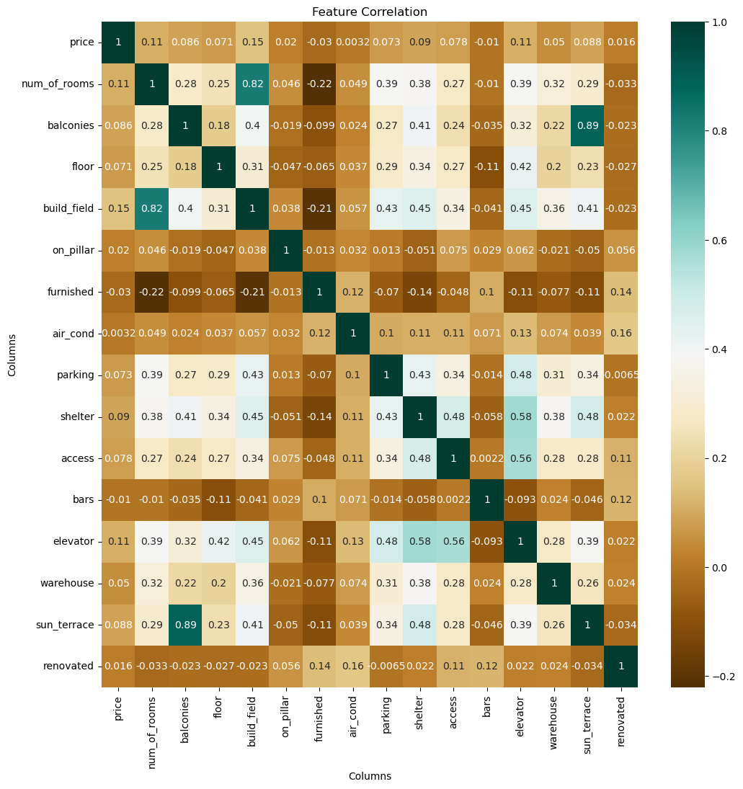
ויזואליזציה ו-EDA
יצירת מפת חום המציגה קורלציות ביחס למאפיינים של הדירה
מציאת קורלציות חיוביות/שליליות בין פרמטרים

Slide 13

למידת מכונה
המרת עמודות קטגוריאליות באמצעות LabelEncoder
חלוקה ל- train ו- test
נרמול הנתונים באמצעות StandartScaler
הפעלת אלגוריתמי למידה שונים של רגרסיה (ערך רציף)
הערכת ביצועים

Slide 14
למידת מכונה
מודולי למידת מכונה
AdaBoostRegressor
RandomForestRegressor
Lasso

Slide 15

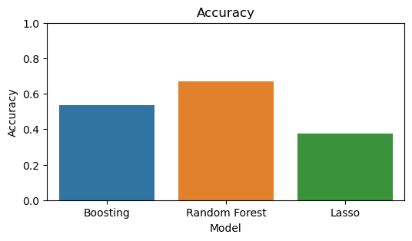
למידת מכונה
תוצאות הדיוק של המודולים

Slide 16

למידת מכונה הערכת השגיאות
ביצוע הערכת השגיאות הממוצעת עבור כל מודל באמצעות Mean Squared Error
ניתן לראות מהטבלה כי המודל Random Forest מבצע פחות שגיאות משאר המודלים

Slide 17
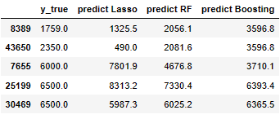
למידת מכונה יישום המודלים
ביצוע כל אחד מהמודלים עבור חלק מהנתונים על מנת לראות כמה המחיר לשכר דירה הצפוי קרוב למקורי

Slide 18
סיכום
מטרת המחקר בפרויקט הייתה האם ניתן לחזות מחיר שכר דירה לפי הפרמטרים של הדירה
ניסיון של כמה מודלים של רגרסיה על מנת לחזות בצורה המדויקת ביותר את שכר הדירה
לאחר ניסיון של כמה מודלים שמבוססים על רגרסיה על הנתונים שחילצנו ניתן לראות שהגעתי לתוצאות חיזוי טובות אך לא מדויקות מספיק

